Slide 1
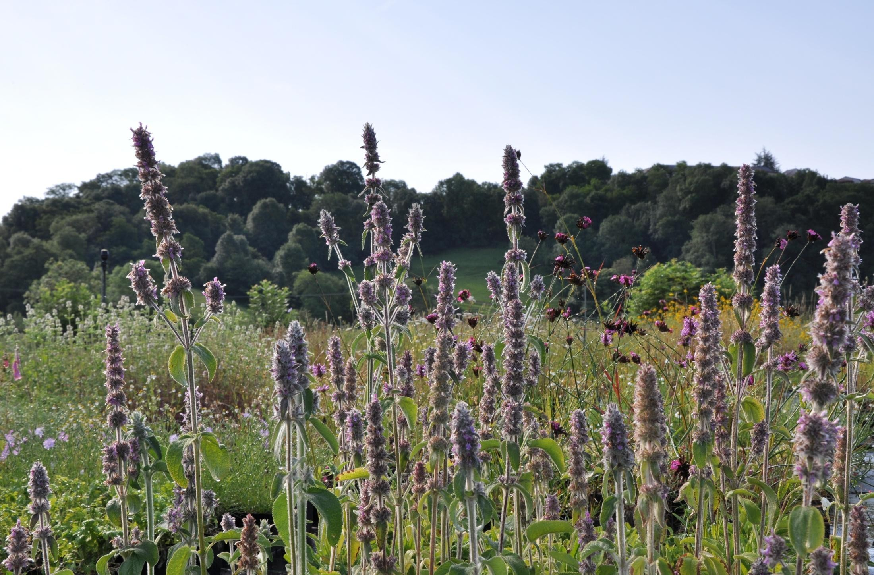
Webinaire FPNRF/OFB
"comment le paysage peut-il contribuer à renaturer un
espace ?«
26 janvier 2023
Intervenant : Damien Provendier Réseau des CBN

Slide 2
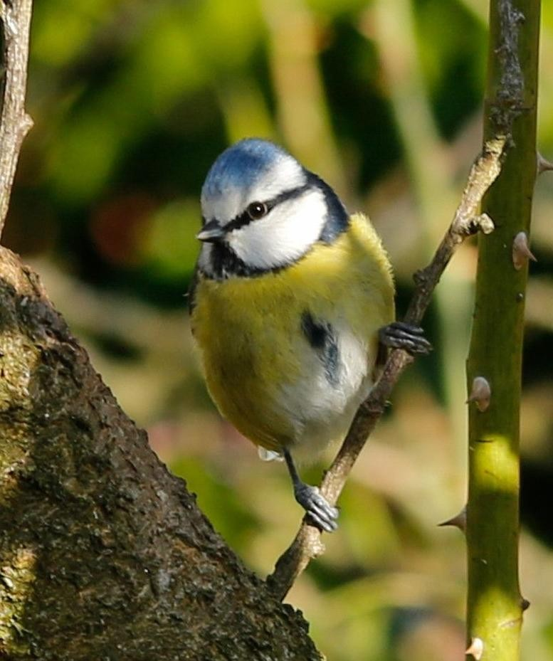
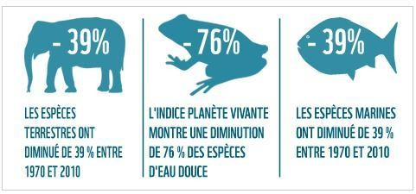
Un contexte alarmant :
l’effondrement de la biodiversité sauvage
Disparition de 68% des vertébrés sauvages en 50 ans (source WWF)
Disparition de 30% des oiseaux en France en 30 ans (source MNHN, OFB, LPO)
Baisse de 67% de la biomasse d’insectes en 10 ans dans les prairies (Seibold et al., 2019)
photos Michel Deronzier

Slide 3
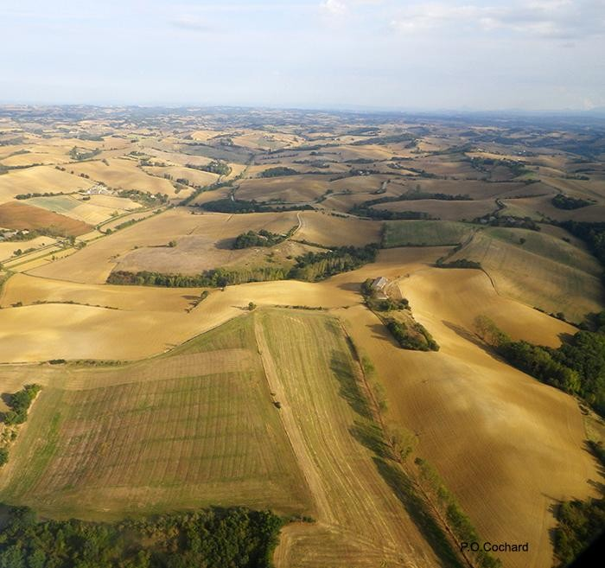
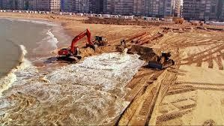
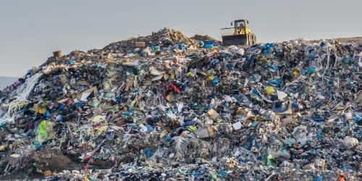
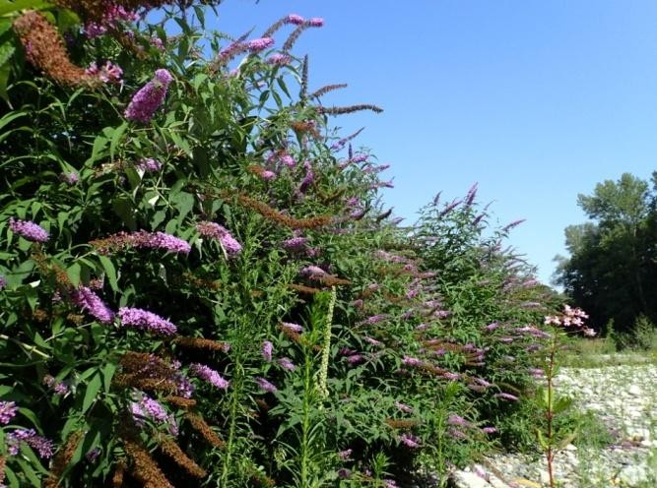
Les grandes causes du déclin de la biodiversité
Surexploitation
Dégradation et destruction des habitats naturels
Invasions
biologiques
Pollution et changements
globaux

Slide 4
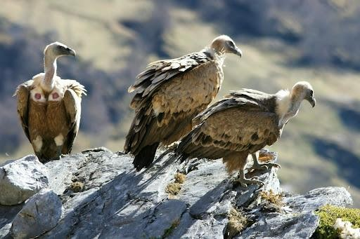
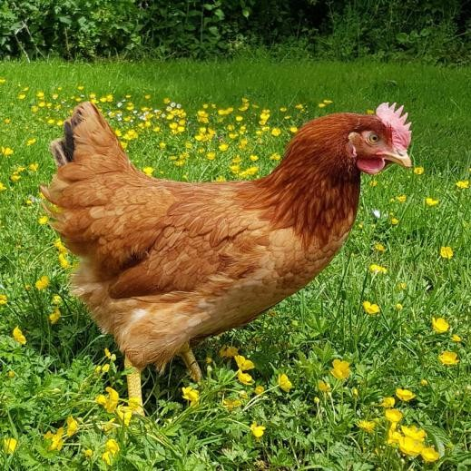
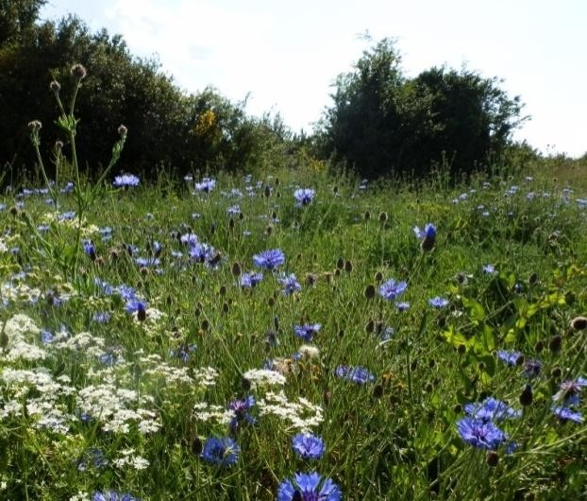
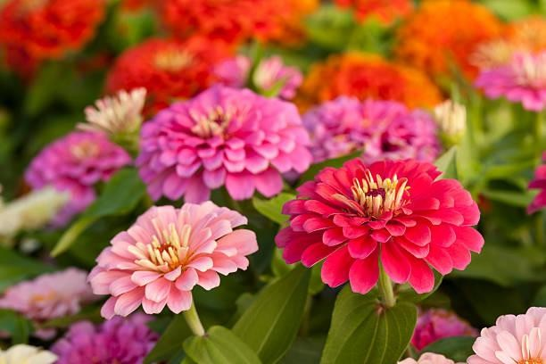
Agir pour enrayer la perte de biodiversité sauvage et locale
Un besoin de recourir aux espèces sauvages pour restaurer les communautés végétales naturelles
Prairie naturelle
Fleur horticole

Slide 5
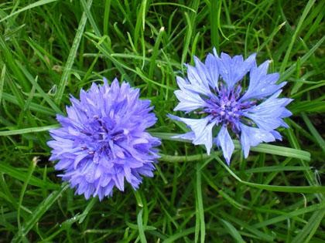
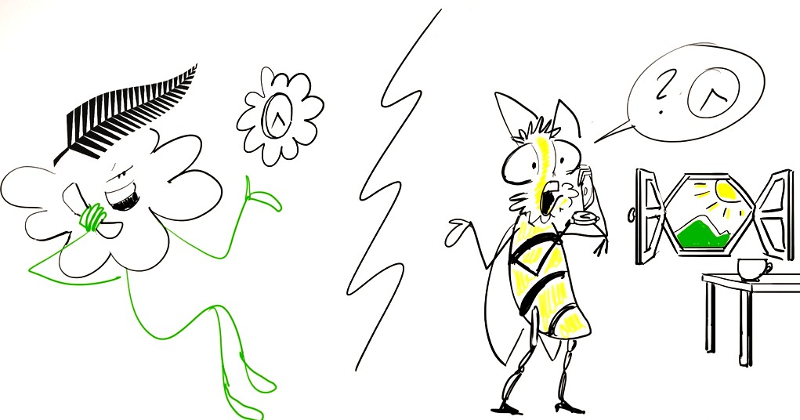
Restaurer les écosystèmes
Utiliser des espèces locales et sauvages, c’est éviter des risques pour la biodiversité
Corbet et al, 2001, Native or Exotic? Double or Single? Evaluating Plants for Pollinator-friendly Gardens Annals of botany
Désynchronisation

Slide 6
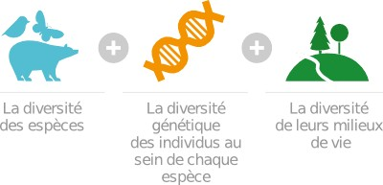
Restaurer les écosystèmes
Utiliser des espèces locales et sauvages, c’est s’appuyer sur le pouvoir de leur diversité génétique
Adaptation
Interactions
Potentiel évolutif

Slide 7
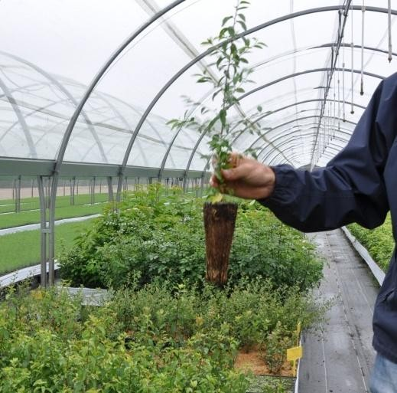
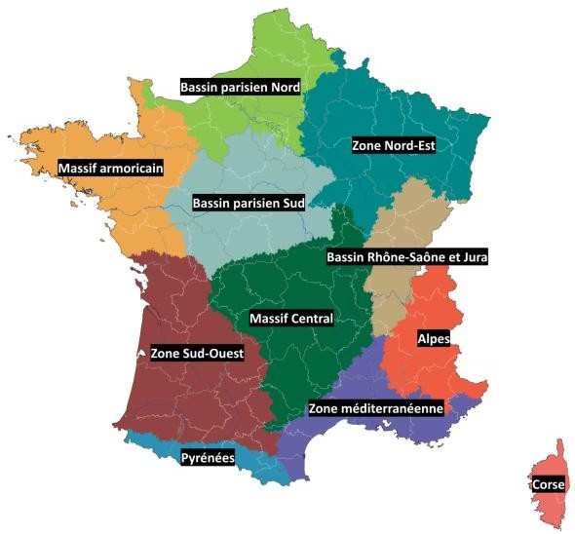
Une marque, un label ?
Des producteurs de semences et plants qui veulent valoriser leurs végétaux sauvages et locaux
Ils choisissent de faire labelliser leurs semences et plants
Une marque initiée et animée par trois réseaux
Une marque de l’

Slide 8
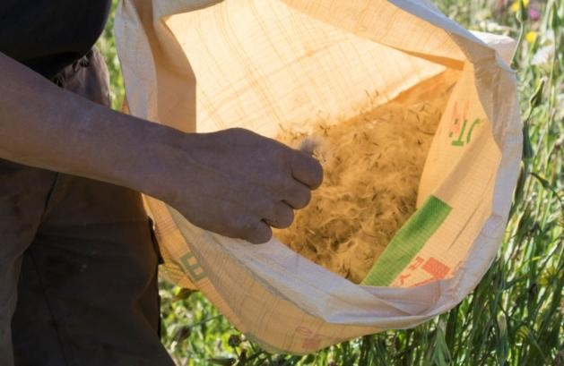
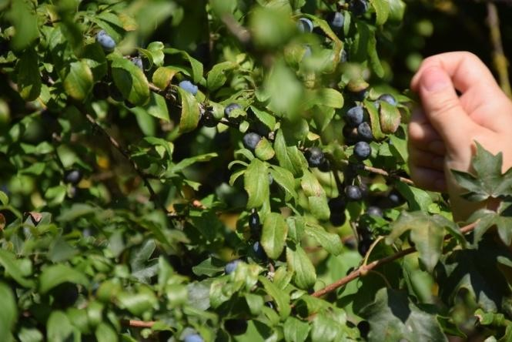
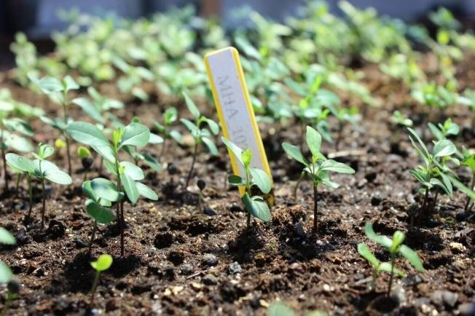
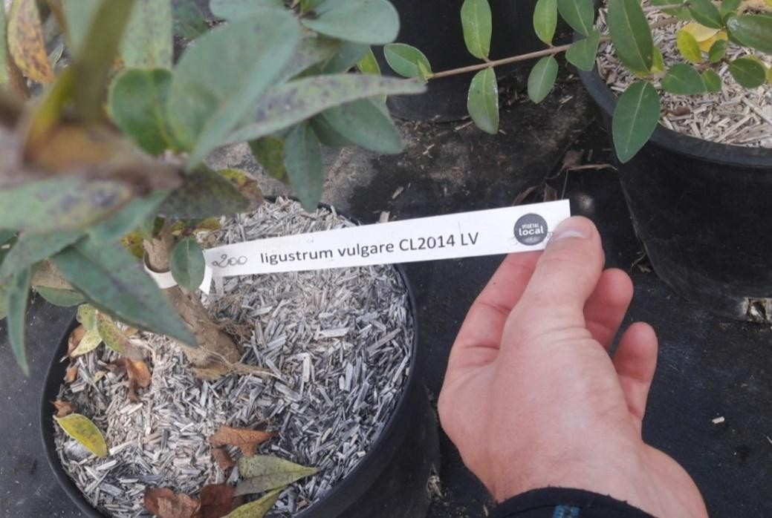
Encadrer la production de plantes sauvages & locales
Une collecte durable en milieu naturel des graines et semences
Une traçabilité des semences et plants sauvages vendus
Des modalités de production sans sélection

Slide 9
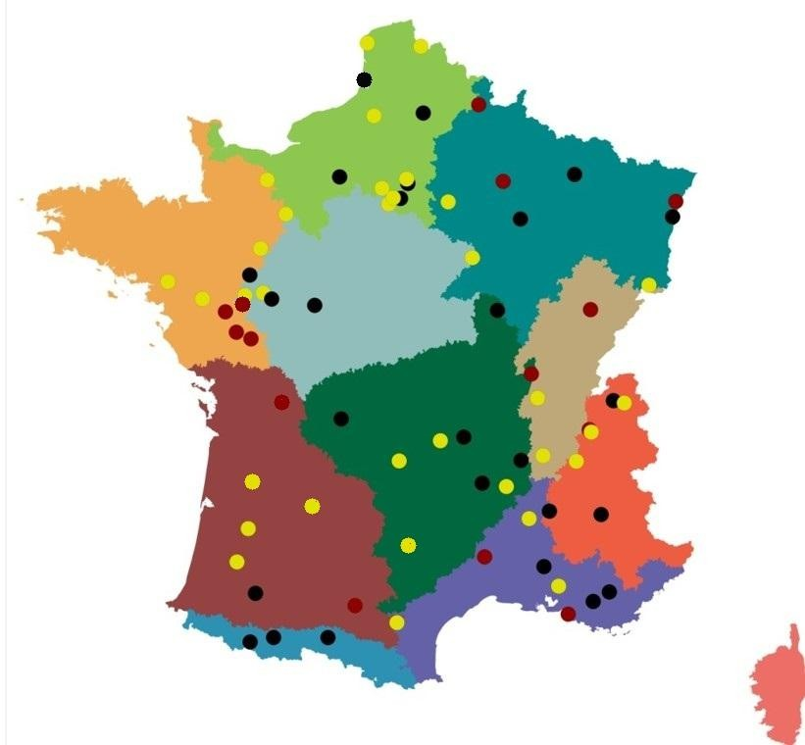
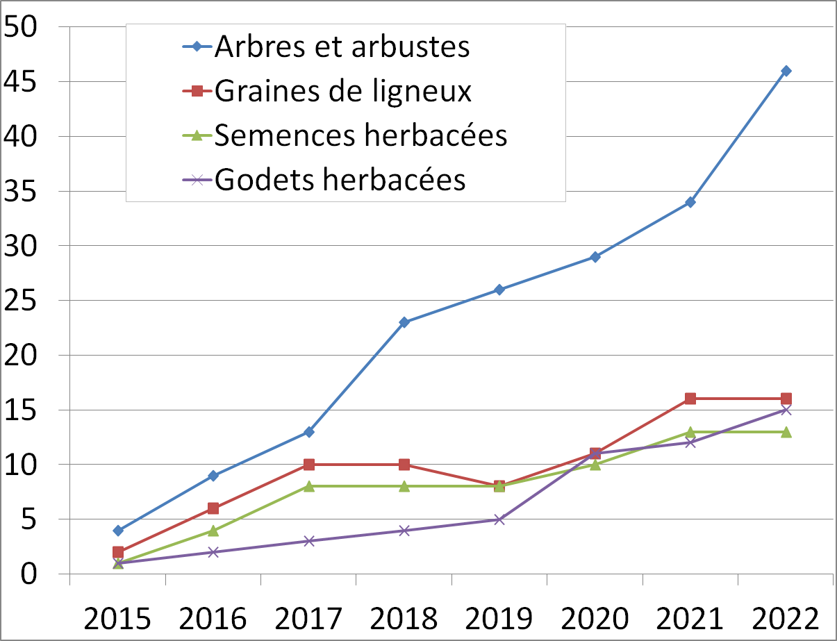
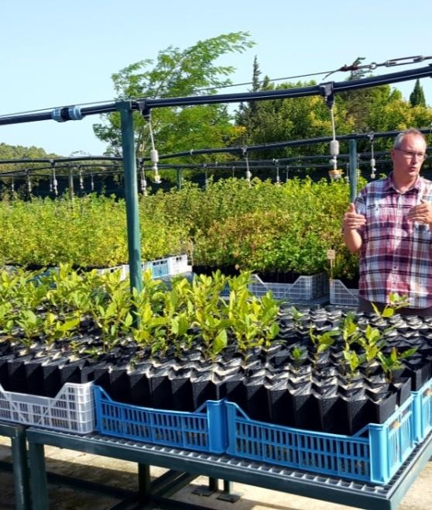
Qui produit des semences et des plants ?
91 bénéficiaires en juillet 2022
En pleine croissance :
Accompagnement en cours + de 80

Slide 10
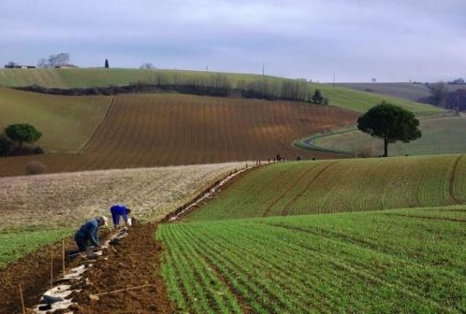
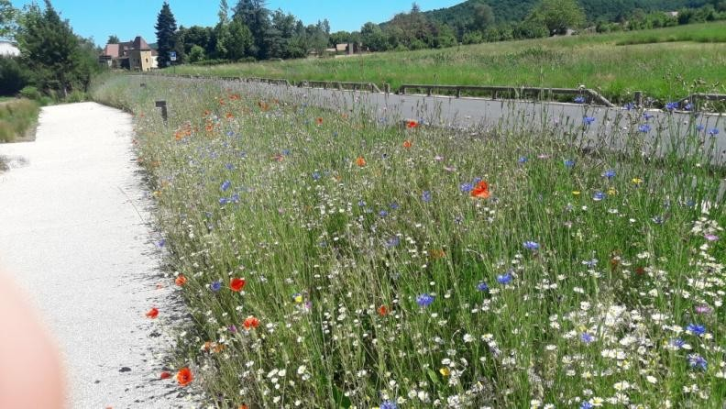
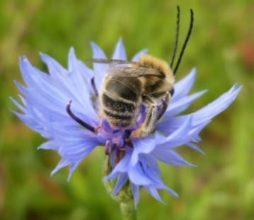
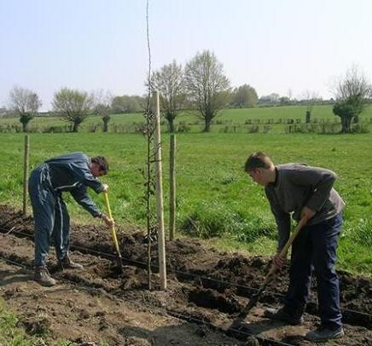
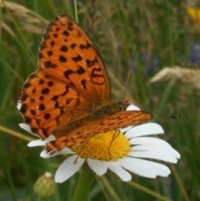
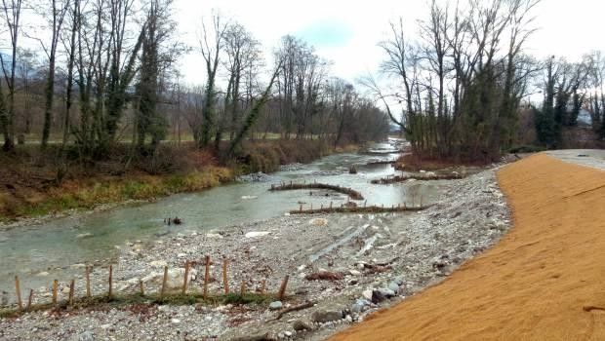
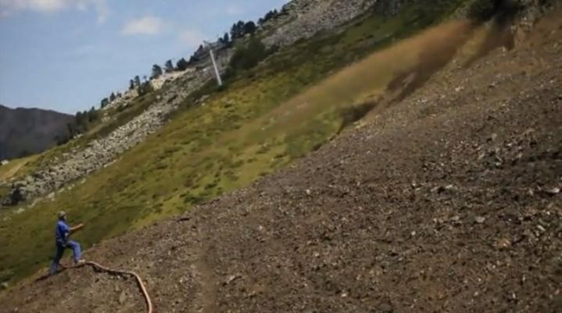
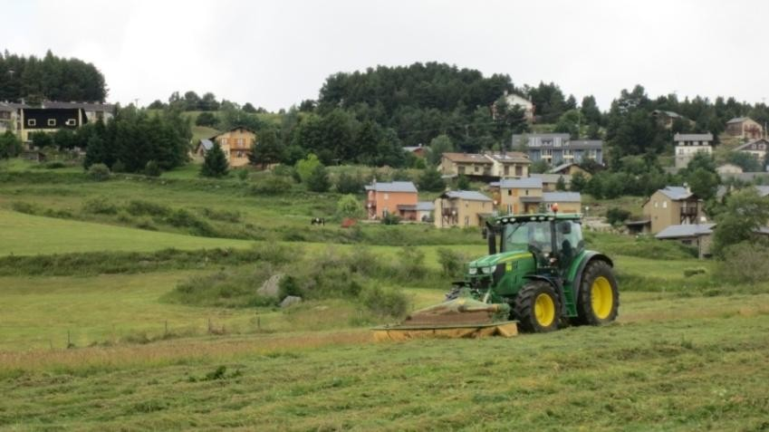
Pour quels types de milieux et usages ?
Bandes fleuries favorables aux pollinisateurs
Plantation de haies
Agroforesterie
Génie écologique
Végétalisation
Restauration de prairies

Slide 11
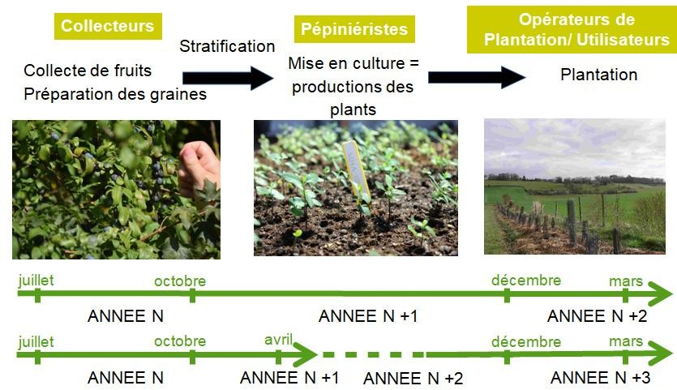
Accompagner les producteurs Anticiper les commandes

Slide 12
Dans les politiques publiques

Slide 13
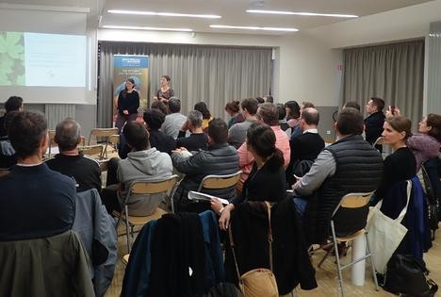
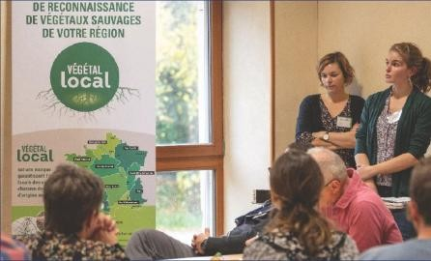
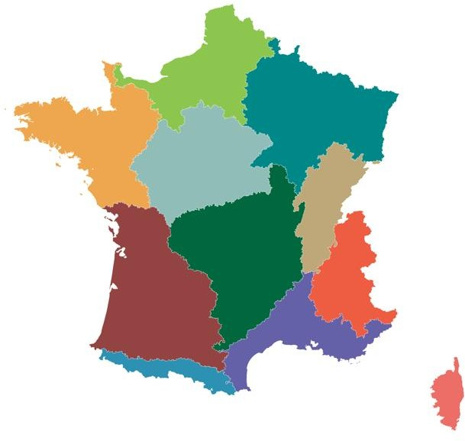
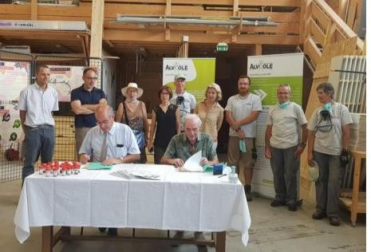
Les dynamiques en région
Etudes d’opportunités ou de marchés, financements principaux : conseils régionaux Nouvelle Aquitaine, AURA, IDF, Pays de Loire, BFC
Projets d’expérimentation et de développement de filière (liste non exhaustive)

Slide 14
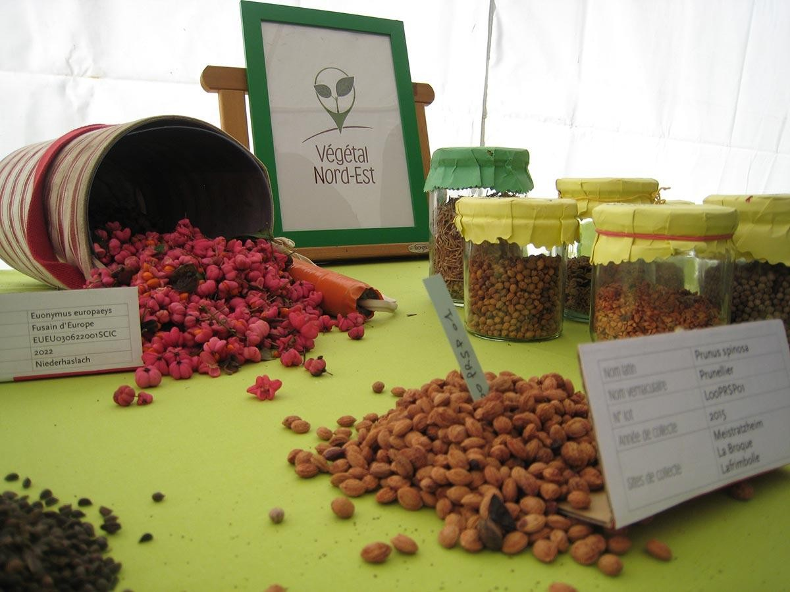
L’exemple de la SCIC Végétal Nord Est
Inaugurée le 24 octobre 2022, elle vise à organiser la filière de production de plants d’arbres et arbustes de la marque Végétal local.
Sept structures de récolteurs (associations et ESAT), 10 pépiniéristes, la Région Grand Est, l’AFAC Agroforesterie, l’atelier Agriculture Avesnois Thiérache et Haies
vives d’Alsace sont devenus sociétaires dès son lancement

Slide 15
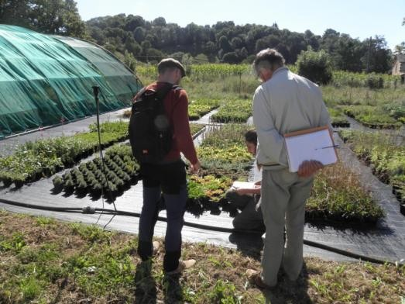
Prescrire Végétal local
Les clés du Sourcing
Consulter www.vegetal-local.fr
Rencontrer avec les producteurs, les correspondants locaux
Sensibiliser les acteurs et les entreprises
Connaitre les techniques et les espèces Des guides techniques
Un guide sur la prescription en cours de mise à jour
Citer Végétal local en tant label dans les CCTP des marchés publics
Anticiper - Adapter - Contrôler - Expérimenter

Slide 16
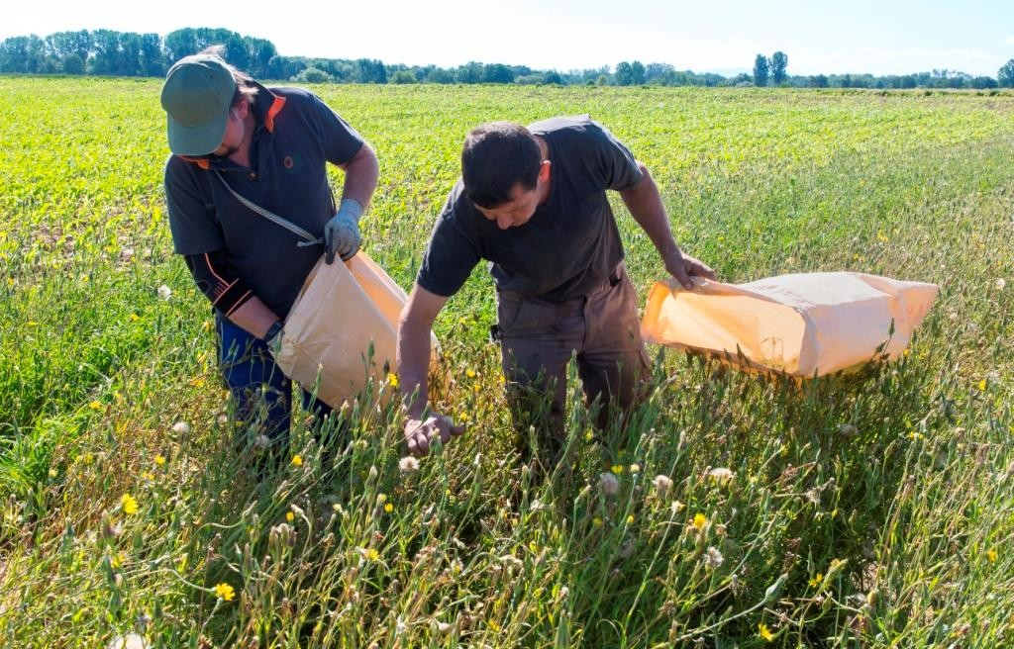
Retrouvez les producteurs sur le site de la marque
www.vegetal-local.fr
Ainsi que les contacts de l’animation nationale et les correspondants
dans chaque territoire
contact@vegetal-local.fr

